Slide 1
集積回路設計ミーティング

Slide 2
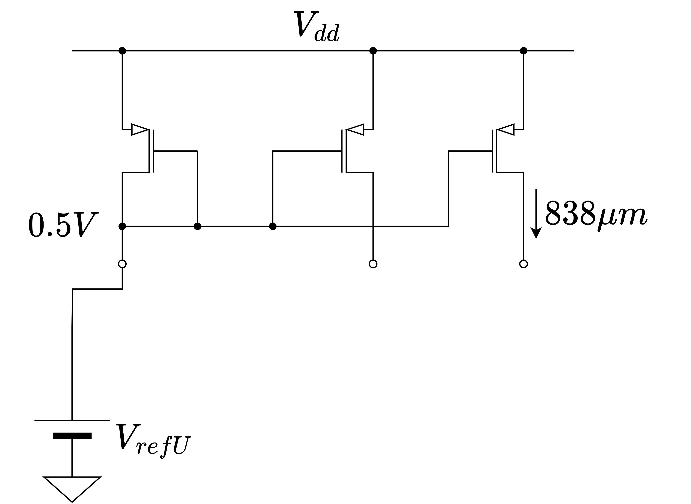
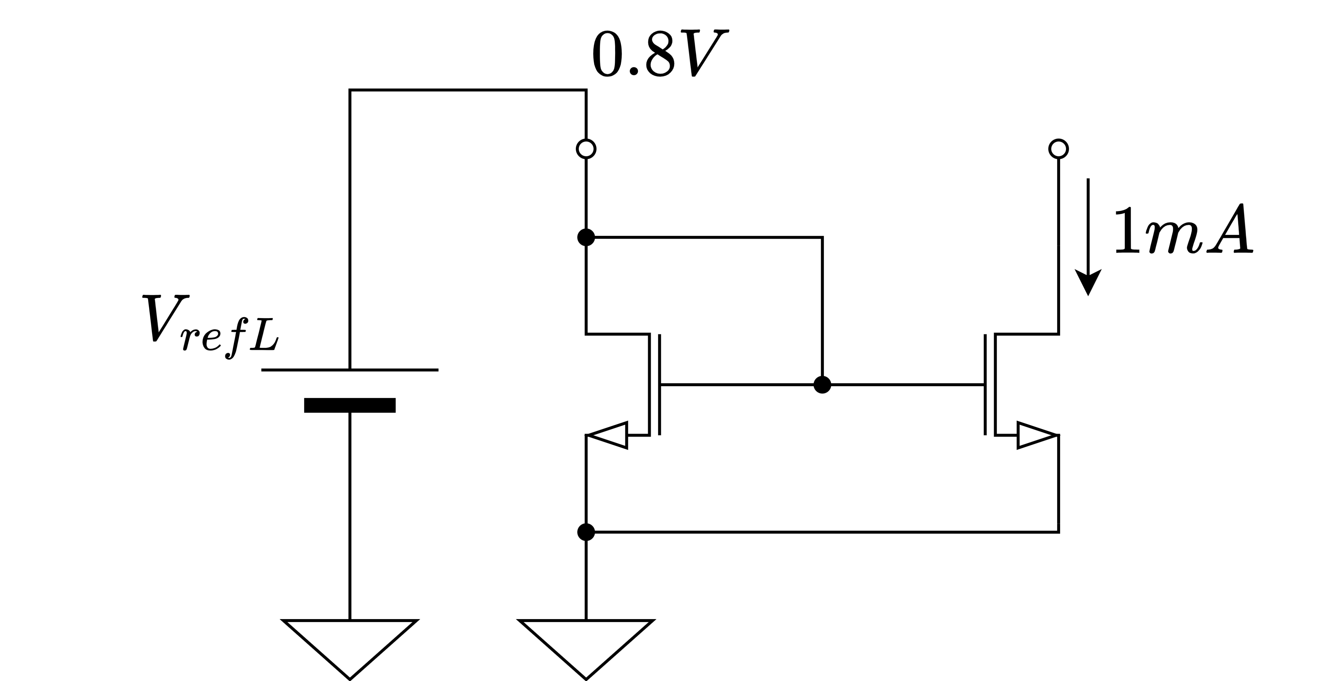
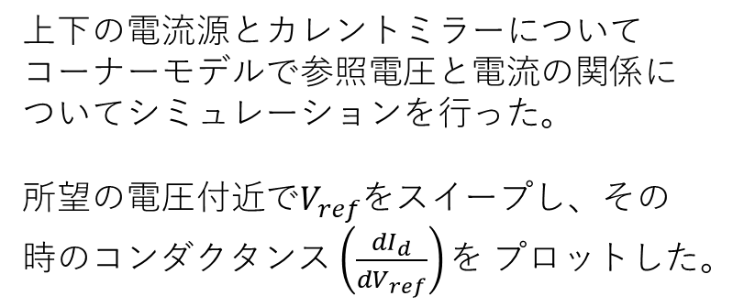
カレントミラーのばらつき
上下の電流源とカレントミラーについてコーナーモデルで参照電圧と電流の関係についてシミュレーションを行った。
所望の電圧付近で$V_{ref}$をスイープし、その時のコンダクタンス$\left(\frac{dI_{d}}{dV_{ref}}\right)を$プロットした。

Slide 3
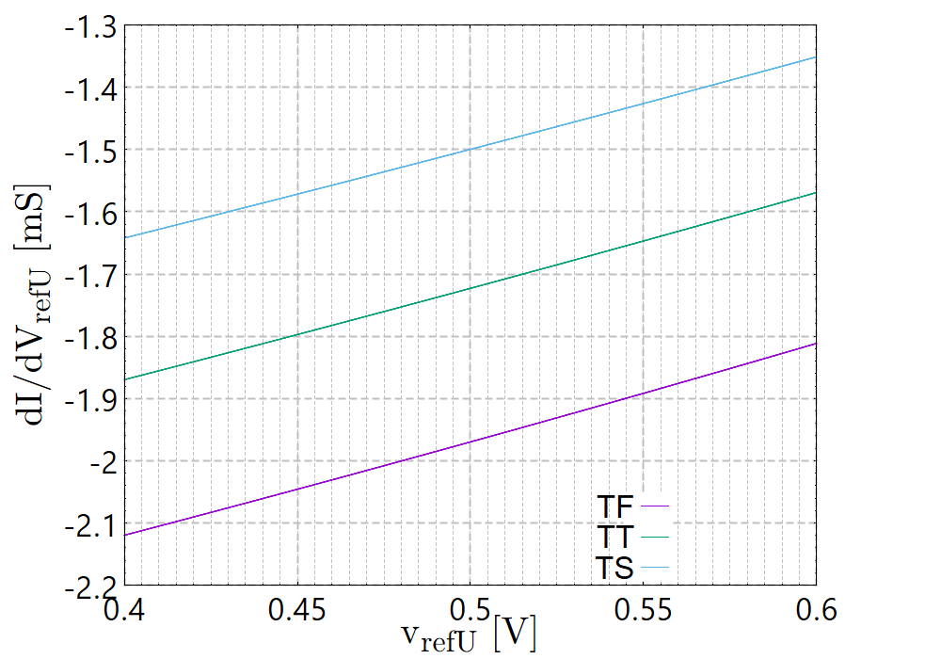
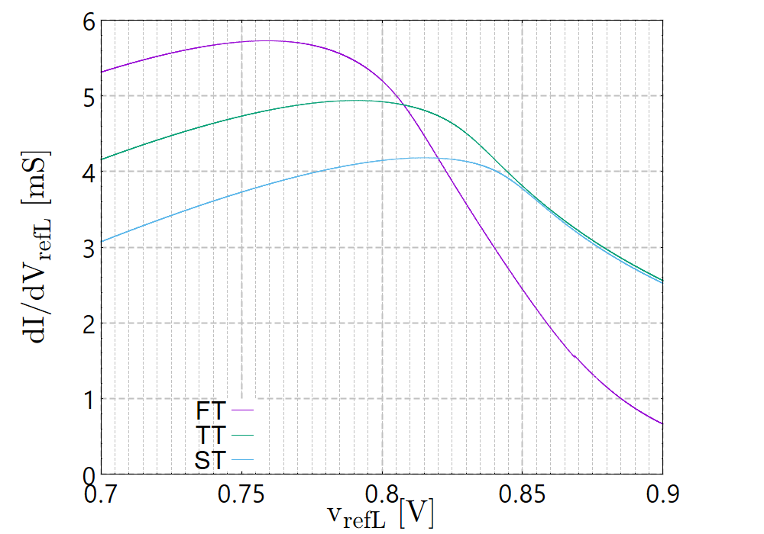


カレントミラーのばらつき
PMOSの$\frac{dI_{d}}{dV_{refU}}−V_{refU}$特性
NMOSの$\frac{dI_{d}}{dV_{refL}}−V_{refL}$特性
PMOSでは最大で1.97 mS、 NMOSでは最大で5.2 mS程度の電流が変動する。

Slide 4
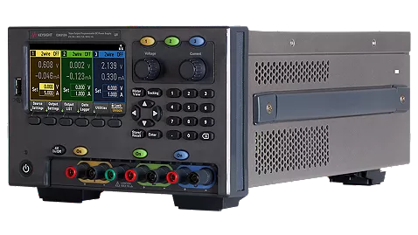
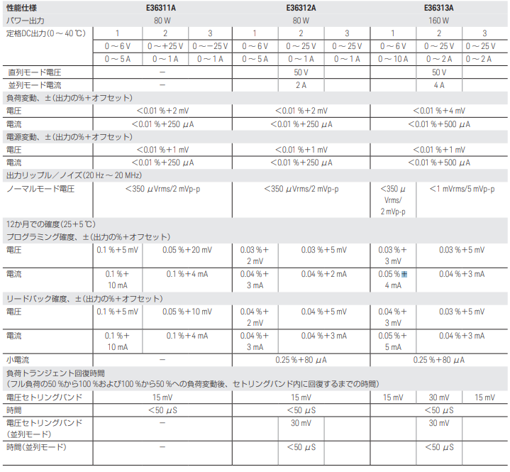
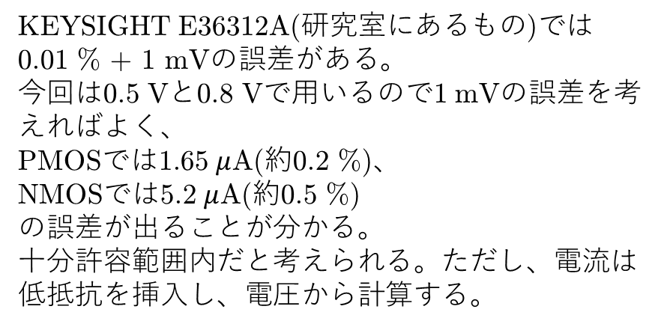
電源装置の精度
KEYSIGHT E36312A(研究室にあるもの)では
0.01 % + 1 mVの誤差がある。
今回は0.5 Vと0.8 Vで用いるので1 mVの誤差を考えればよく、
PMOSでは1.65 $μ$A(約0.2 %)、
NMOSでは5.2 $μ$A(約0.5 %)
の誤差が出ることが分かる。
十分許容範囲内だと考えられる。ただし、電流は低抵抗を挿入し、電圧から計算する。
https://www.keysight.com/jp/ja/products/dc-power-supplies/bench-power-supplies/e36300-series-triple-output-power-supply-80-160w.html

